Slide 1
TRƯỜNG MN ĐẠI HỒNG
KHÁM PHÁ KHOA HỌC
Chủ đề nhánh: PTGT ĐƯỜNG BỘ
Đề tài: Bé biết gì về PTGT đường bộ
Lớp: Nhỡ 1 Phước Lâm
Giáo viên: Nguyễn Thị Thu Hiền

Slide 6
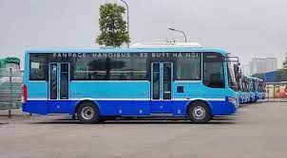
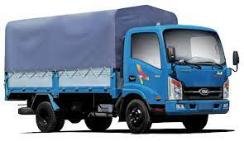

Slide 7
Trò chơi: Ai nhanh hơn

Slide 8
Trò chơi: Thử tài của bé
Câu hỏi 1: Xe đạp là phương tiện giao thông đường gì?
Hết giờ
01
02
04
03
05

Slide 9
Câu hỏi 2: Xe máy chạy bằng gì?
Hết giờ
01
02
04
03
05

Slide 10
Câu hỏi 3 : Xe máy gồm những bộ phận nào?
Hết giờ
02
04
03
01
05

Slide 11
Câu hỏi 4: Xe máy và xe đạp có gì khác nhau?
Hết giờ
02
01
05
04
03

Slide 12
TIẾT HỌC KẾT THÚC
CHÂN THÀNH CẢM ƠN

Slide 13
HOẠT ĐỘNG GÓC
Chủ đề nhánh: PTGT ĐƯỜNG BỘ

